Slide 1
Trường tiểu học Thạch Bàn A
Môn : Thể dục
Khối 1
Giáo viên: Nguyễn Thanh Huệ

Slide 2
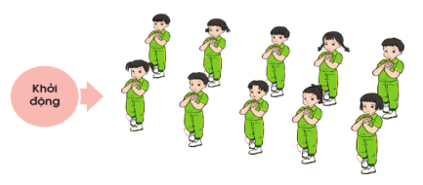
Tuần 8: Ôn tư thế vận động của tay
I, Khởi động:

Slide 3
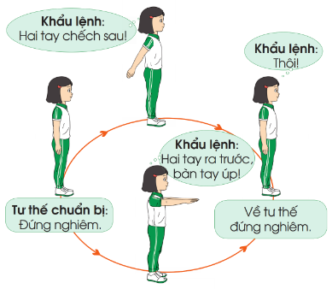
II, Bài học
1, Tư thế tay chếch sau và tay đưa ra trước
TTCB: Đứng nghiêm
N1: 2 tay chếch sau
N2: về TTCB
N3: 2 tay đưa ra trước bàn tay úp
N4: Về TTCB

Slide 4
2, Tư thế 2 tay dang ngang bàn tay ngửa , 2 tay dang ngang bàn tay úp:
TTCB : đứng nghiêm
N1: 2 tay dang ngang bàn tay ngửa
N2: về TTCB
N3: 2 tay dang ngang bàn tay úp
N4: Về TTCB

Slide 5
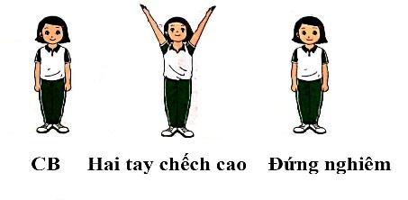
3, Tư thế 2 tay lên cao chếch chữ V
TTCB: Đứng nghiêm
N1: 2 tay lên cao chếch chữ V
N2: Về TTCB
N3:2 tay lên cao chếch chữ V
N4: Về TTCB

Slide 6
III, Thả lỏng

